Slide 1
中学校用
はじめてのChromebook
クロムブック
使い方の注意 ■「ログイン」と「シャットダウン」
基本操作 ■ キーボード・文字入力

Slide 2
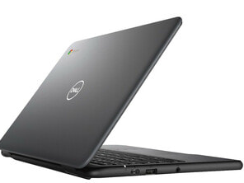
「Chromebook」とは
みなさんが検索などでよく使う「Google」が開発したノートパソコンです
コンピュータ室にあるWindowsパソコンやiPadとは操作方法やキーボードなど
少しちがいがあります

Slide 3
「Chromebook」とは
PCに直接インストール
ドキュメント
文書作成
スライド
プレゼンテーション
Forms
テスト・アンケート
ClassRoom
オンライン教室
クラウドに保存
スプレットシート
表計算
データは
サーバーに保存
今まで
これから

Slide 4
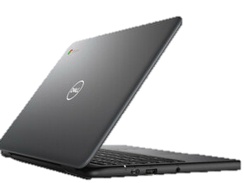
お約束
・このChromebookは柏市から皆さんに貸与するものです
3年間使いますので、大切に扱いましょう
・もしChromebookが無くなった場合は
すぐに先生に報告してください
⇒ 他人に使用されないように手続きします

Slide 5
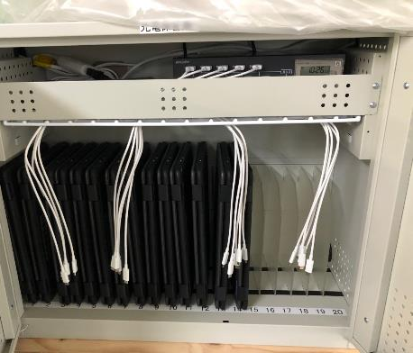
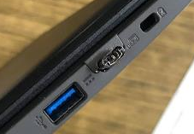
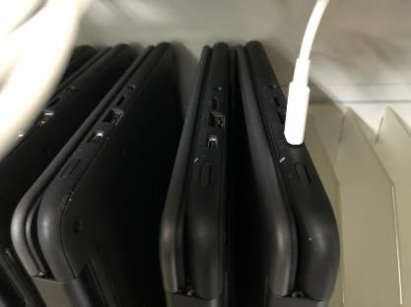
Chromebookの準備
・充電ケーブルを抜いて保管庫から取り出しましょう
線はひっぱって抜くと
こわれやすいです
抜くときは根本を持ちやさしく抜きましょう
充電ケーブル
こんなふうに
なっちゃうよ・・・

Slide 6
Chromebookの持ち方
壊れやすい機械です
両手でしっかり持ち運びましょう
落とすと
こわれて
しまいます

Slide 7
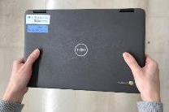
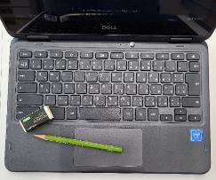
Chromebookを使うときの注意
・落としてしまうとこわれてしまうので
しっかり持ちましょう
・机の上に置くときは
机から落ちないように気をつけましょう
・使わないときはしまっておきましょう
・パソコンの上にうでや物をのせるのは
やめましょう
・しめる時に間に何かはさまっていないか
かくにんしましょう（画面がわれます）
×

Slide 8
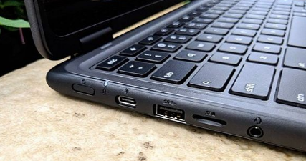
電源の入れ方
パソコンを開けましょう
パソコンを開けると電源が入ります
電源が入らないときには
電源ボタンを押しましょう

Slide 9
はじめの画面
しばらくすると
この画面が出てきます

Slide 10
はじめてのログイン

Slide 11
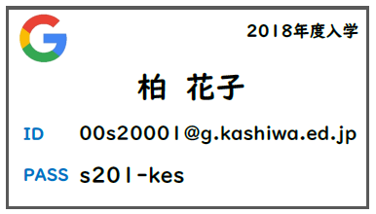
ログインカードの確認
このカードの情報は、大事な個人情報です
他の人にわからないように、大切に保管してください
IDとPASSに使う記号
＠ アットマーク
. ドット
- ハイフン
kes-1234
大切な個人情報です。人に教えないようにしましょう

Slide 12
ＩＤ・パスワードを入力するためのキーを確認
← Backspace
(バックスペース)
ｰ ハイフン
１～０ 数字
＠ アットマーク
. ドット

Slide 13
ＩＤ（メールアドレス）の入力
① IDを 入力し「次へ」をタップしましょう
00s20001@g.kashiwa.ed.jp
kes-1234

Slide 14
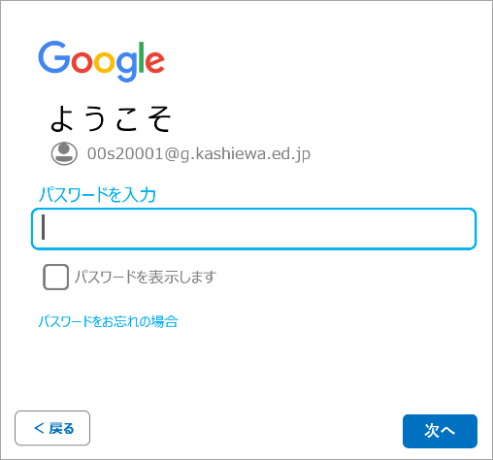
パスワードの入力
② パスワードを入力し「次へ」をタップしましょう
kes-1234
✓
kes-1234
ここをタップすると
入力したパスワードが
確認できます

Slide 15
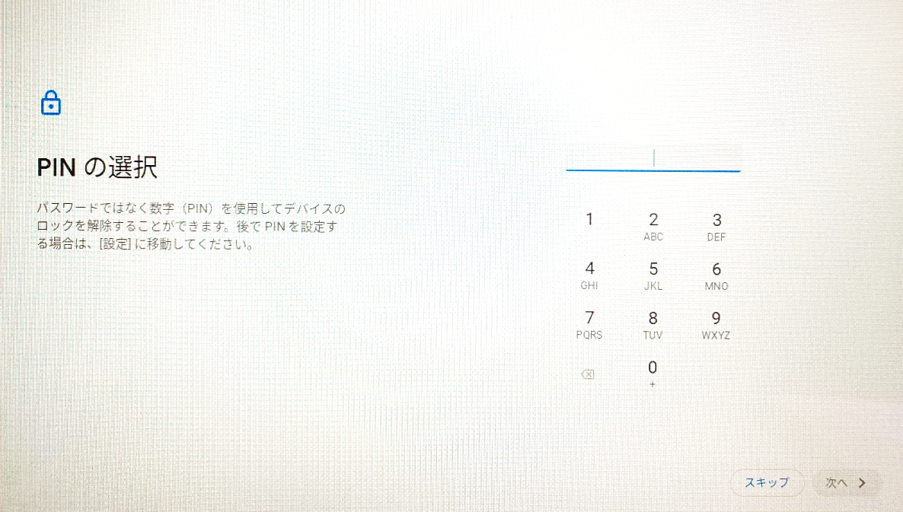
PINの選択
③ 「スキップ」をタップしましょう

Slide 16
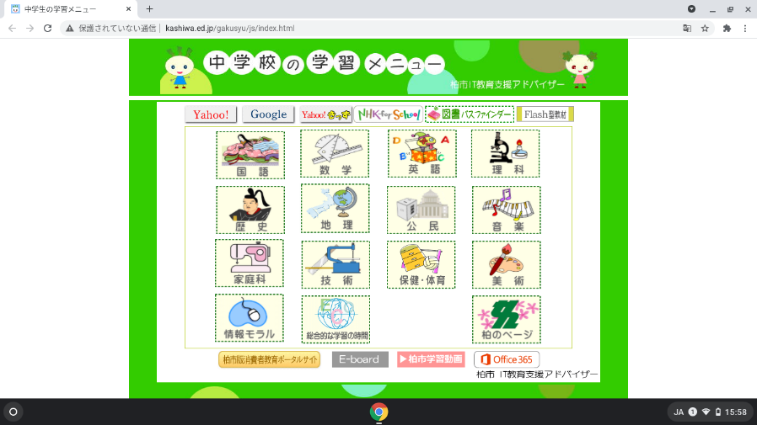
起動の画面
ログインすると「学習メニュー」の画面が表示されます

Slide 17
Chromebookの基本操作

Slide 18
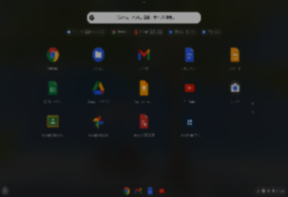
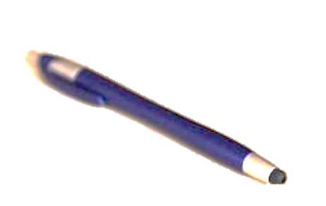
Chromebookのいろいろな操作方法
①タッチパッド ②画面タッチ ③ペン
③ペン
②画面タッチ
①タッチパッド

Slide 19
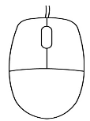
基本の操作
クリック
●左のボタンを1回おす
スクロール
●まん中のボタンをくるくる回す
右クリック
●右のボタンを1回おす
クリック
1本の指で1回タップする
スクロール
2本の指で上下に動かす
右クリック
2本の指で1回タップする
タッチパッド
マウス
タッチパッド
タップ
1本の指で1回タップする
スクロール
1本の指で上下に動かす
右クリック
1本の指で長押しする
タップ
ペンで1回タップする
スクロール
画面の上でペンを上下に動かす
右クリック
ペンで長押しする
画面タッチ
ペン
画面

Slide 20
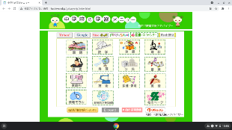
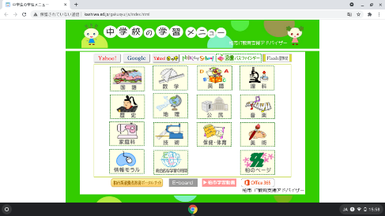
カーソルを動かす
タッチパット・画面タッチ・ペンなどでカーソルを
動かしてみましょう
タッチパッド

Slide 21
タップ（クリック）
「柏のページ」にポインタを合わせて
タッチパッドを1本の指でタップしてページを開きましょう
クリック【マウスでは】
●左のボタンを1回おす
とん

Slide 22
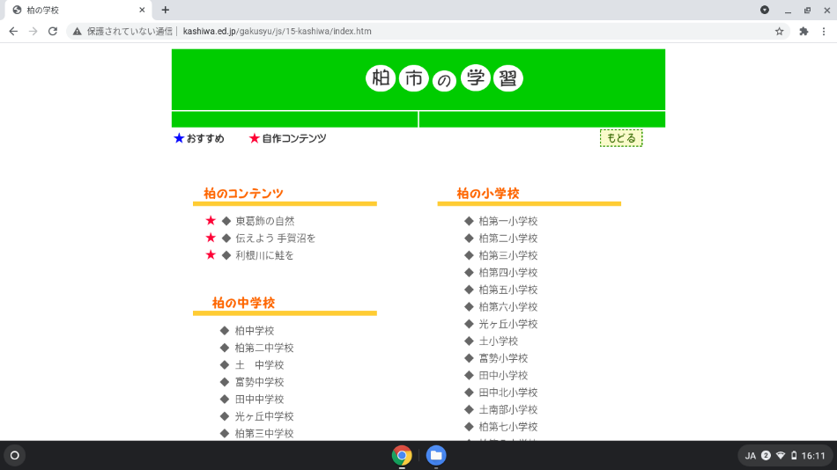
スクロール（ページを上下動かす）
タッチパッド・・2本の指を上下に動かしましょう
画面タッチ・・・ １本の指で上下に動かしましょう
スクロール【マウスでは】
●まん中のボタンをくるくる回す

Slide 23
ホームページをタップ開く
自分の学校の文字をタップしてページを開きましょう
とん

Slide 24
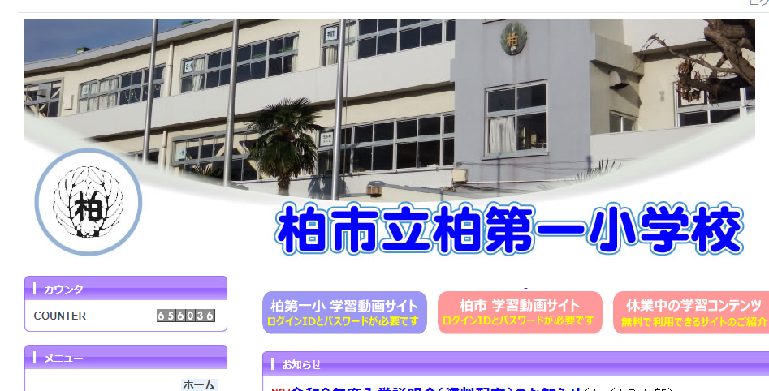
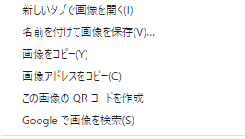
右クリックでメニューを表示
タッチパッド・・2本の指で同時タップ
画面タッチ・・・1本の指で長押し
右クリック【マウスでは】
●右のボタンを1回おす
ワンポイント
「画像をコピー」を選ぶと
写真のコピーができます
２本ゆびで「とん」

Slide 25
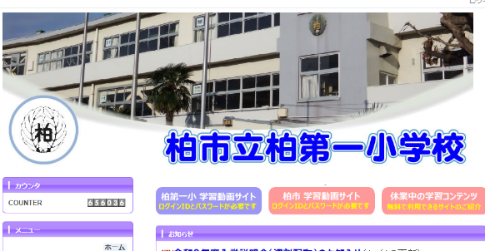
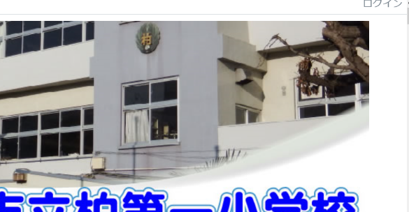
スワイプで画面を拡大（縮小）
かくだい
タッチパッドの上で指で開くように動かすと画面の一部分が拡大表示されます
ゆびをひろげる・・・大きく
ゆびをとじる・・・・小さく

Slide 26
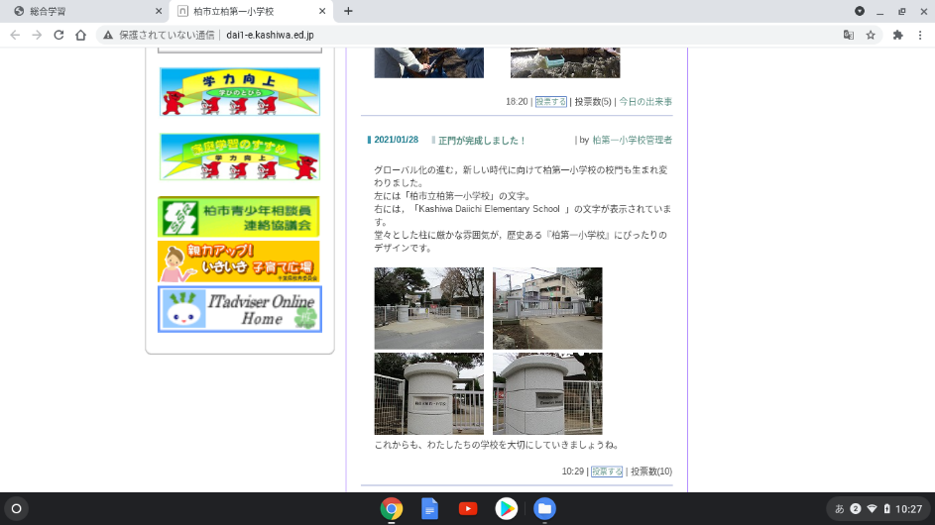
画面を閉じる
画面の右上にある×閉じるボタンにポインタを合わせてタップしましょう
とん

Slide 27
Chromebookのアプリ
操作は、自分の好きな方法でやってみましょう

Slide 28
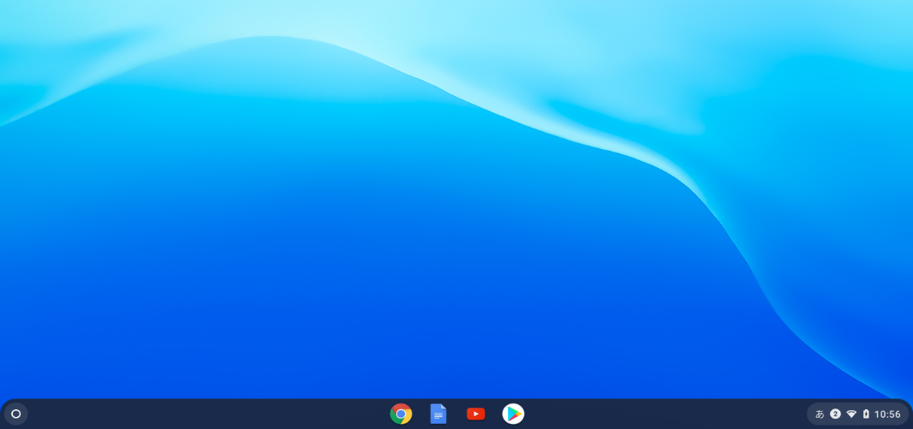
アプリの一覧を出す ①
ランチャーボタンをクリック
ボタンをクリックしてアプリ一覧を表示してみましょう
大きく表示
ランチャー

Slide 29
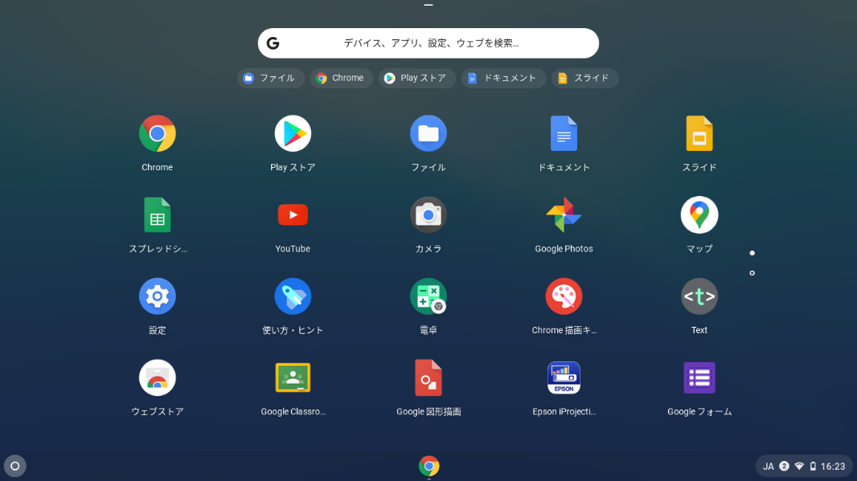
アプリの一覧を出す ①
○をタップしましょう
次の画面のアプリ一覧に切り替わります

Slide 30
アプリの一覧を出す②
ランチャーから上に向かってスクロールして
アプリ一覧を表示してみましょう

Slide 31
アプリの一覧を出す②
画面を指で上下に動かして画面を切りかえてみましょう

Slide 32
アプリの準備（インストール）
はじめてのログインをすると使うためのアプリが順番に
インストールされます
インストールされている様子を確認してみましょう

Slide 33
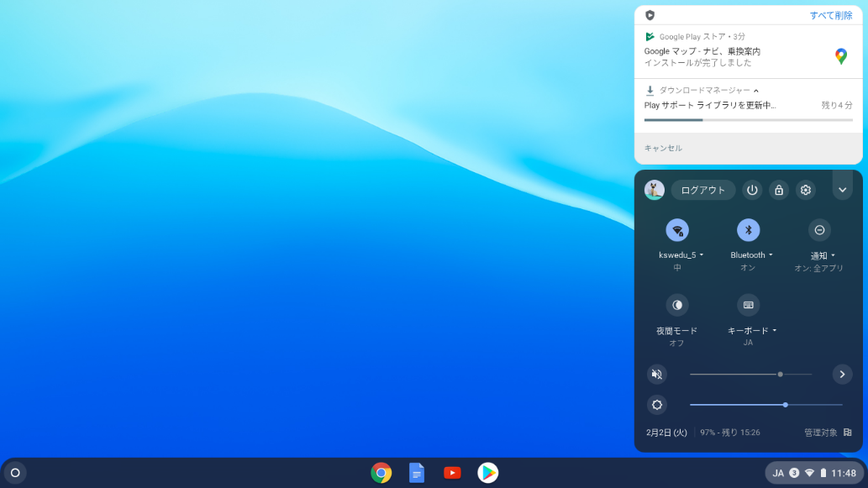
アプリのインストール確認
画面右下の時計をタップします
インストール完了やインストール中・更新中など
インストールの様子が確認できます
何もない画面をタップで
この画面は消えます

Slide 34
アプリを開く
アプリ一覧を表示して
Chrome描画キャンパスをタップしましょう

Slide 35
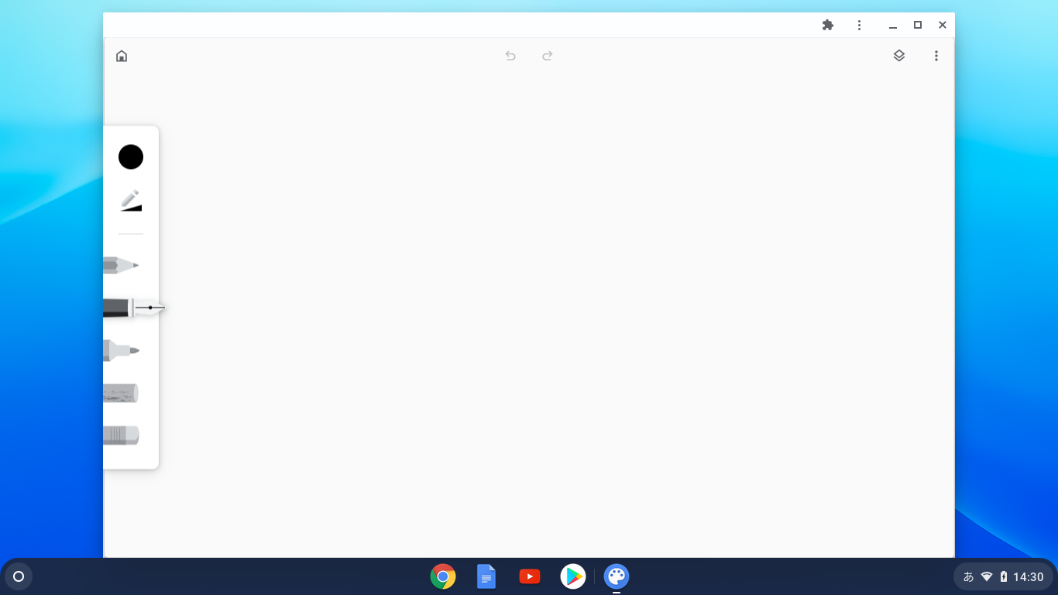
【Chrome描画キャンバス】でお絵かき
びょうが
ツール
タッチパット、画面タッチ、ペンなど色々な方法でドラッグして絵をかいてみましょう
キャンバス

Slide 36
文字入力編

Slide 37
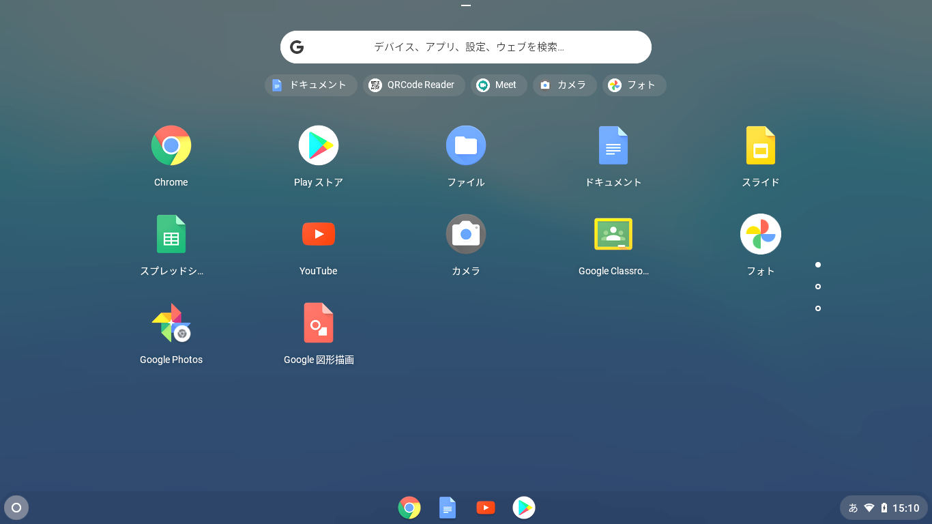
文字入力・変換の確認
キーボードの並び方が今までとちがいます
いろいろな入力・変換をためしてみましょう
ドキュメントを
タップして
ひらきます

Slide 38
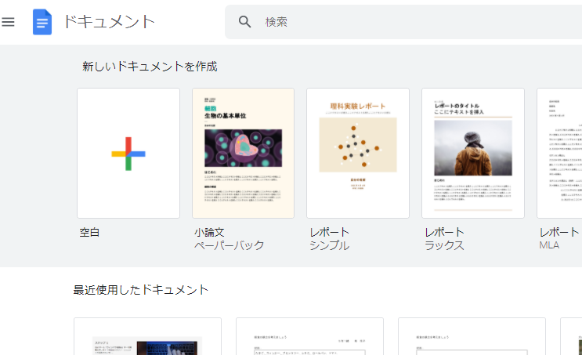
文字入力・変換の確認
「新しいドキュメントを作成」をタップします

Slide 39
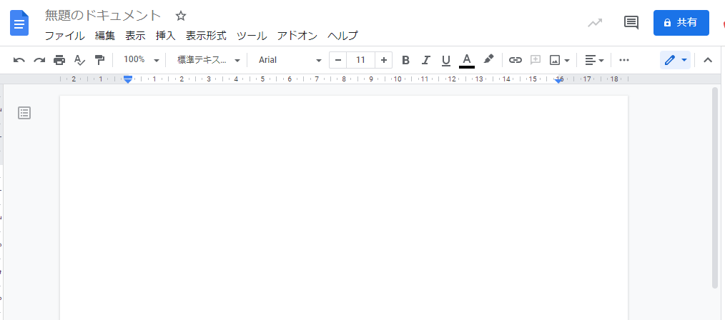
文字入力・変換を確認
「無題のドキュメント」画面が開くので文字を入力してみましょう
てんめつ
「カーソル」が点滅しています
カーソルの位置から文字が入力できます
いち
日本語入力ONの時は「あ」
日本語入力OFFの時は「JA」
オン
オフ

Slide 40
キーボード配列
部分スクリーンショット方法
＋ｃ ＋
Ctrl
Shift
ウィンドウ切替
カタカナ変換
英字変換
全画面表示
ウィンドウ切替
音量調整
q
Q
w
W
e
E
r
R
t
T
y
Y
u
U
i
I
o
O
p
P
日本語切替
Backspace
Shift
a
A
s
S
d
D
f
F
g
G
h
H
j
J
k
K
l
L
z
Z
x
X
c
C
v
V
b
B
n
N
m
M
ctrl
スペース・漢字変換

Slide 41
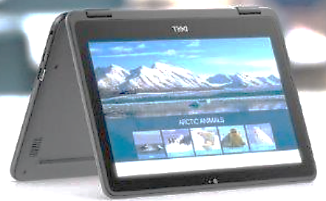
タブレットモードでのキーボード
画面をひっくりかえすと タブレットモードになります
ドキュメント画面の上でダブルタップすると
ソフトキーボードが出てきます

Slide 42
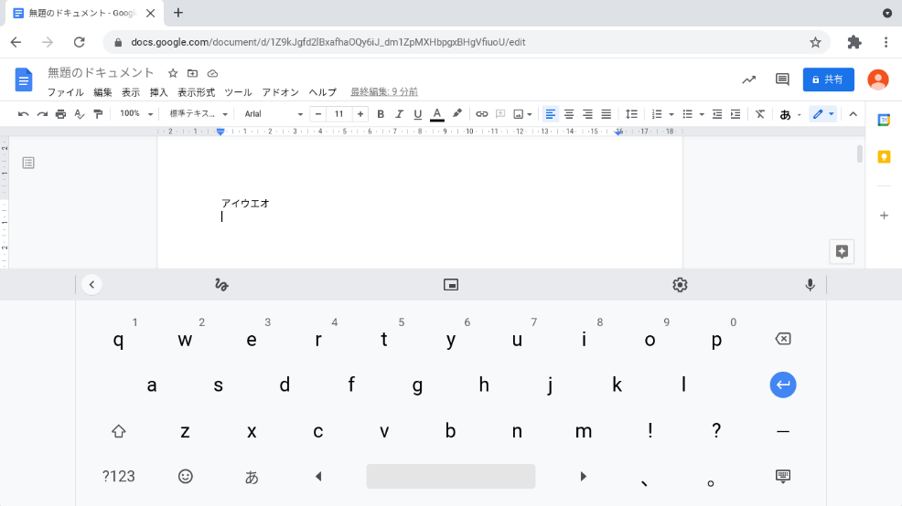
タブレットモードでのキーボード
ダブルタップしてカーソルを表示させると
画面キーボードが表示される

Slide 43
タブレットモードでのキーボード
手書き入力へきりかえ
小さく表示
文字を消す
か
数字や記号へ
きりかえ
日本語入力のきりかえ
スペースキー
エンターキー
画面キーボードをかくす

Slide 44
タブレットモードでのキーボード
手書きで文字を入力することができます
手書き入力へ切りかえ
手書き画面を小さく表示させる
ペンまたはゆびで文字を書く

Slide 45
タブレットモードでのキーボード
文字をかいて エンターで確定します
えらんでタップ
あさがきた あきがきた
ペンまたはゆびで文字を書く
文字をけす
エンターキー

Slide 46
今は使わない･･･でもまたあとで使いたいときは
使い終わったらふたを閉めておきましょう
電源は入っていますがお休み中(スリープ)です

Slide 47
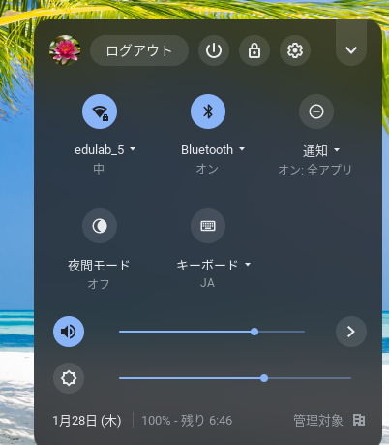
帰るときにはシャットダウンしましょう
シャットダウンするには
① 右下の時計をタップしましょう
② 電源をタップしましょう
②
①

Slide 48
Chromebookのしまいかた
使い終わって、帰るときには充電ケーブルをさして保管庫の自分の場所にもどしましょう
線は細いので
こわれやすいです
ケーブルの根元を持ち
やさしくさしましょう
充電ケーブル

